Slide 1

Magic Towns in Mexico
Project 1

Slide 2



MAGIC TOWNS IN MEXICO
Project proposal
Questions to answer.
source

Slide 3
Project Proposal
El objetivo de nuestro proyecto es hacer una comparativa de la accesibilidad a transportacion aerea y hospedaje entre los pueblos magicos de Mexico. Vamos a examinar cuantos de ellos cuentan con un aeropuerto cerca, que opciones de hospedaje ofrecen, cual es el precio promedio por noche de acuerdo a su rating, cuantos puntos de interes ofrece cada uno y otras preguntas relacionadas segun la informacion nos lo permita.

Slide 4
Questions to answer
Cuales son los pueblos magicos que tienen un aeropuerto a 80km a la redonda?
Cual de estos pueblos ofrece mas opciones de hospedaje?
Que tipo de hospedaje ofrece cada pueblo?
Cual es el promedio, maximo y minimo del precio por noche de acuerdo al rating?
Cuantos puntos de interes cercanos tiene cada pueblo?

Slide 5
Sources
Tema | Fuente
Lista de pueblos magicos | https://www.gob.mx/sectur/articulos/pueblos-magicos-206528
Aeropuertos cercanos a cada pueblo magico | Geolocation API https://console.cloud.google.com/
Datos de hoteleria | Hoteles.com API en RapidAPI https://hotels4.p.rapidapi.com/locations/search?

Slide 6
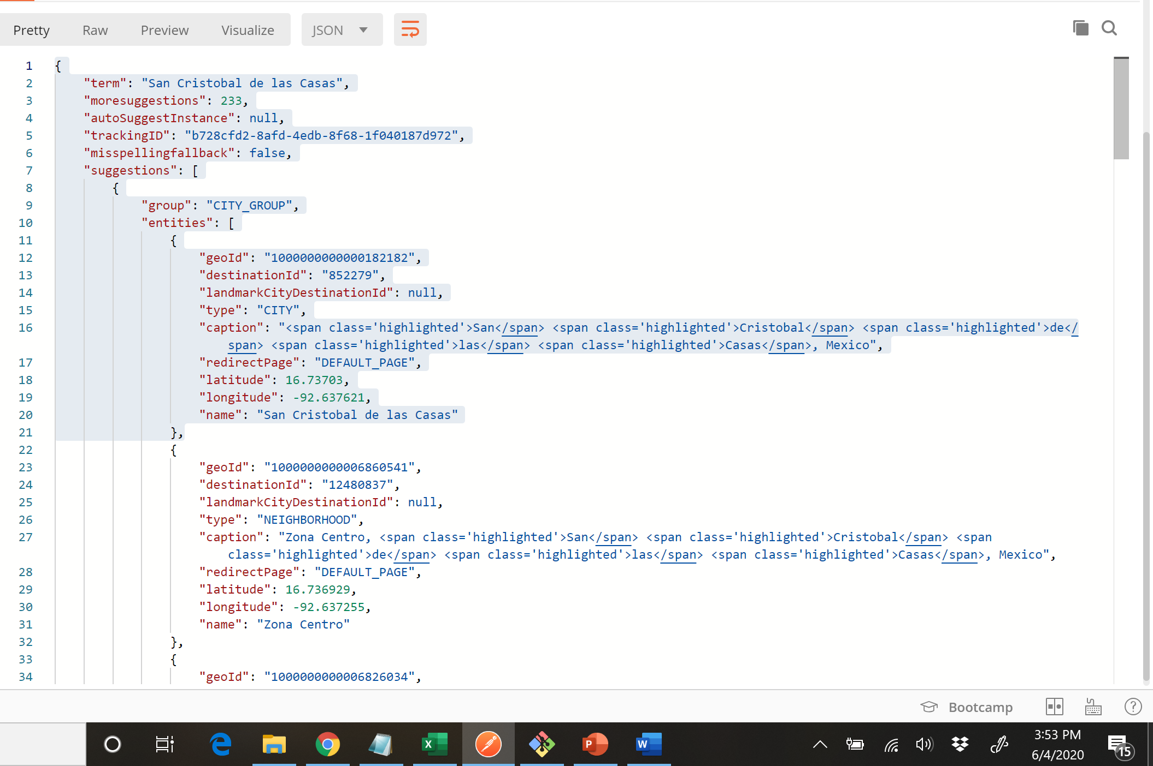

Slide 7
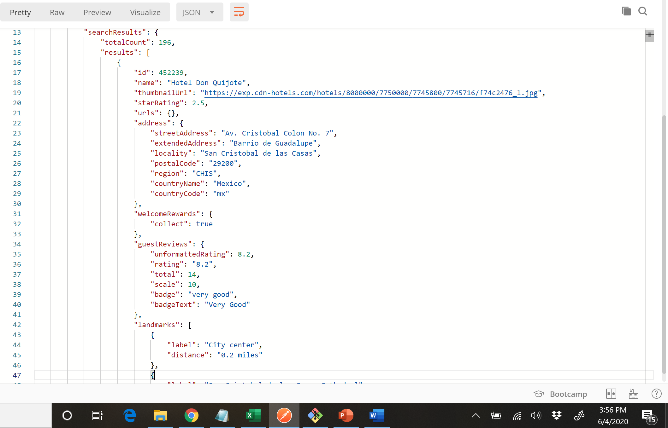

Slide 8
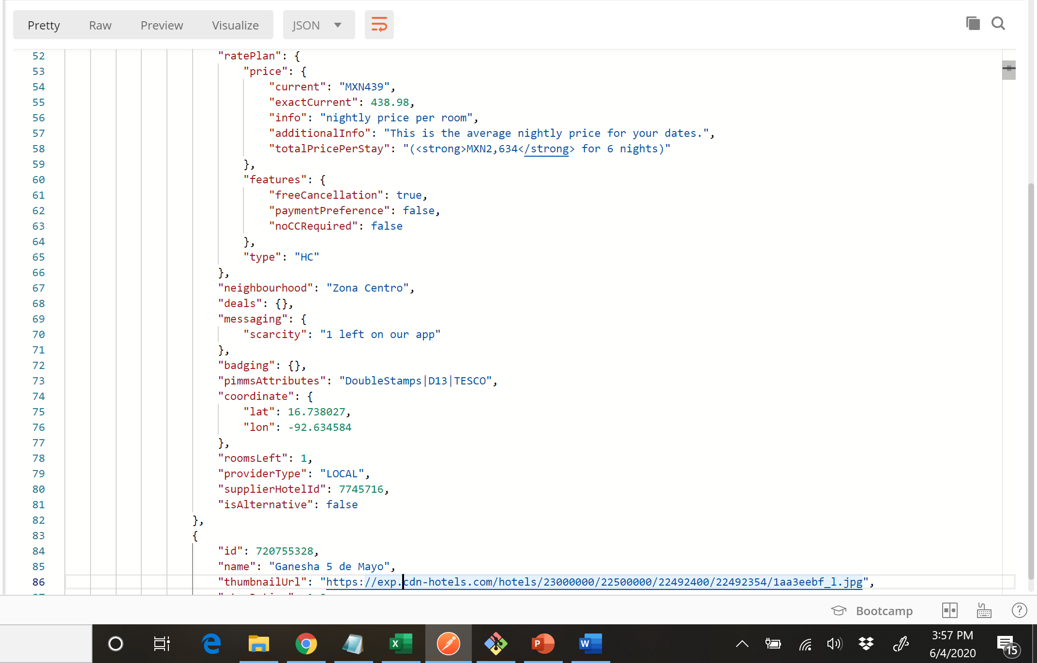

Slide 9
